Slide 1
Nadat je de eerste vier hoofdstukken van www.tryr.codeschool.com hebt doorgewerkt:
1.Haal je de database ChickWeight op en maak voor ieder dieet handmatig een vector met het gewicht van kuikens op dag 21.
2. Gebruik R om bij ieder dieet de mediaan te bepalen van het gewicht van kuikens op dag 21. (median)
3. Gebruik R om bij ieder dieet het eerste en het derde kwartiel te bepalen van het gewicht van kuikens op dag 21. (quantile)
4. Gebruik R om in een overzicht boxplots te maken van het gewicht van kuikens op dag 21 bij de verschillende dieten.
Bekijk eerst even de volgende 2 slides ter ondersteuning!

Slide 2
Om een dataset te zien typ je de naam van de dataset achter de prompt. > ChickWeight weight Time Chick Diet 1 42 0 1 1 2 51 2 1 1 3 59 4 1 1 4 64 6 1 1 5 76 8 1 1 93 10 1 1 etcetera…
Voor extra informatie typ je ?ChickWeight

Slide 3
?ChickWeight
(R documentation)
Weight versus age of chicks on different diets
Description
The data frame has 578 rows and 4 columns from an experiment on the effect of diet on early growth of chicks.
Format
An object of class c("nfnGroupedData", "nfGroupedData", "groupedData", "data.frame") containing the following columns:
weight a numeric vector giving the body weight of the chick (gm).
Time a numeric vector giving the number of days since birth when the measurement was made.
Chick an ordered factor with levels 18 < ... < 48 giving a unique identifier for the chick.
The ordering of the levels groups chicks on the same diet together
and orders them according to their final weight (lightest to heaviest) within diet.
Diet a factor with levels 1, ..., 4 indicating which experimental diet the chick received.
ChickWeight {datasets}

Slide 4
1. Maak voor ieder dieet handmatig een vector met het gewicht van kuikens op dag 21. # voordeel: je krijgt een beeld van de dataset # nadeel: Een hele klus en bij een grote dataset niet te doen!
dieet1 <- c(205, 215, 202, 157, 223,157, 305, 98, 124, 175, 205,96, 266, 142, 157, 117) # 4 gestorven 16 stuks over
dieet2 <- c(331, 167,175, 74,265, 251, 192, 233,309,150) # 10 stuks
dieet3 <- c(256, 305, 147, 341, 373,220,178, 290,272, 321) # 10 stuks
dieet4 <- c(204, 281, 200, 196, 238, 205, 322, 237, 264)
# 1 gestorven 9 stuks over

Slide 5
Handmatig kan eenvoudiger als je een subset uit het dataframe kunt halen! Zie www.tryr.codeschool.com Hiervoor moet je natuurlijk de structuur in het dataframe gebruiken.

Slide 6
> Weight21Days <- subset(ChickWeight, Time ==21, select = c(weight,Diet))
# een nieuwe dataset “Weight21Days” met alleen gewichten op
dag 21 gekoppeld aan Diet
# Je selecteert de rijen met Time ==21 en daarna selecteer je dus 2 kolommen
>Weight21Days # om deze dataset te zien

Slide 7
> Weight21Days
weight Diet
12 205 1
24 215 1
36 202 1
48 157 1
60 223 1
72 157 1
84 305 1
107 98 1
119 124 1
131 175 1
143 205 1
155 96 1
167 266 1
194 142 1
208 157 1
220 117 1
232 331 2
244 167 2
256 175 2
268 74 2
280 265 2
292 251 2
304 192 2
316 233 2
328 309 2
340 150 2
352 256 3
364 305 3
376 147 3
388 341 3
400 373 3
412 220 3
424 178 3
436 290 3
448 272 3
460 321 3
472 204 4
484 281 4
496 200 4
518 196 4
530 238 4
542 205 4
554 322 4
566 237 4
578 264 4
>
1. Maak voor ieder dieet handmatig een vector met het gewicht van kuikens op dag 21.

Slide 8
1. Maak voor ieder dieet handmatig een vector met het gewicht van kuikens op dag 21. # De relevante rijen zijn al opgehaald! # Je krijgt natuurlijk hetzelfde als je al had!
dieet1 <- c(205, 215, 202, 157, 223,157, 305, 98, 124, 175, 205,96, 266, 142, 157, 117) # 16 stuks
dieet2 <- c(331, 167,175, 74,265, 251, 192, 233,309,150) # 10 stuks
dieet3 <- c(256, 305, 147, 341, 373,220,178, 290,272, 321) # 10 stuks
dieet4 <- c(204, 281, 200, 196, 238, 205, 322, 237, 264) # 9 stuks

Slide 9
> median(dieet1) # opdracht 2. bij de handmatige variant
[1] 166
> median(dieet2)
[1] 212.5
> median(dieet3)
[1] 281
> median(dieet4)
[1] 237
# even wat proberen
> median(dieet2,dieet3) [1] 212.5
Warning message:
In if (na.rm) x <- x[!is.na(x)] else if (any(is.na(x))) return(x[FALSE][NA]) :
the condition has length > 1 and only the first element will be used
# Met trial and error vind je: twee dieten tegelijk gaat zo dus niet. Je krijgt de mediaan van dieet 2 volgens de feedback.

Slide 10
# opdracht 3. bij de handmatige variant
>quantile(dieet1) 0% 25% 50% 75% 100%
96.0 137.5 166.0 207.5 305.0
# of nog meer informatie
> summary(dieet2) #samenvatting van een vector
Min. 1st Qu. Median Mean 3rd Qu. Max.
74.0 169.0 212.5 214.7 261.5 331.0

Slide 11
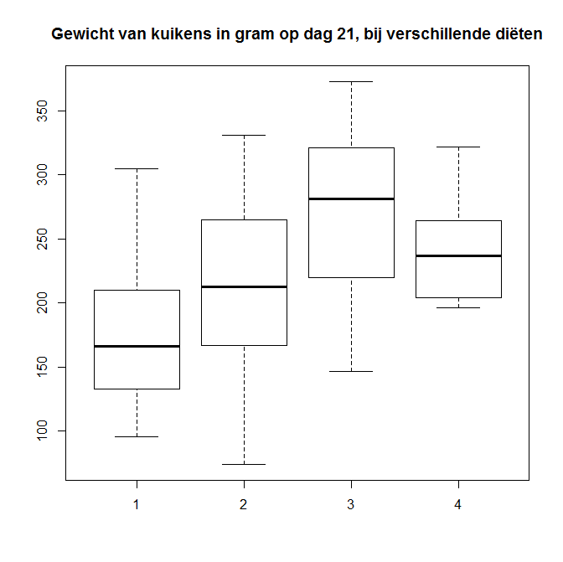
> boxplot(dieet1,dieet2,dieet3,dieet4) # opdracht 4. boxplots > title(main="Gewicht van kuikens in gram op dag 21, bij verschillende diëten") # nu nog legenda toevoegen

Slide 12
Zoek zelf uit hoe je legenda toevoegt bij de boxplots.
> ?boxplot
>boxplot(len ~ dose, data = ToothGrowth,
boxwex = 0.25, at = 1:3 - 0.2,
subset = supp == "VC", col = "yellow",
main = "Guinea Pigs' Tooth Growth",
xlab = "Vitamin C dose mg",
ylab = "tooth length",
xlim = c(0.5, 3.5), ylim = c(0, 35), yaxs = "i")
>boxplot(len ~ dose, data = ToothGrowth, add = TRUE,
boxwex = 0.25, at = 1:3 + 0.2,
subset = supp == "OJ", col = "orange")
>legend(2, 9, c("Ascorbic acid", "Orange juice"),
fill = c("yellow", "orange"))

Slide 13
# weight en Diet zijn twee kolommen in het dataframe, die je volledig gebruikt, daarom kun je de boxplots ook als volgt maken
# Vanuit de database Weight21Days
> boxplot(weight ~ Diet, data = Weight21Days, col = "blue")

Slide 14
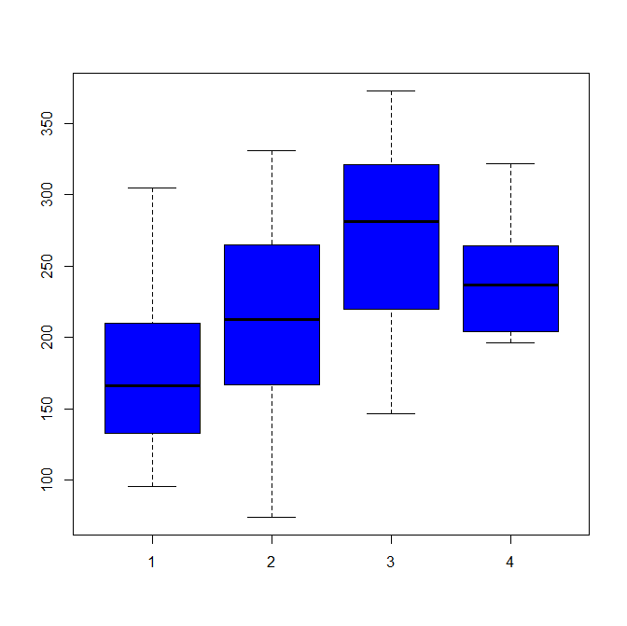

Slide 15
# als je niet eerst een subset maakt voor “time is 21” krijg je een probleem
> boxplot(weight~Diet,data=ChickWeight,time==21,col="orange")
Error in time == 21 :
comparison (1) is possible only for atomic and list types
# en zonder selectie krijg je een boxplot waarbij de gewichten van alle dagen op een hoop gegooid zijn!
> boxplot(weight~Diet, data=ChickWeight, col="orange")

Slide 16
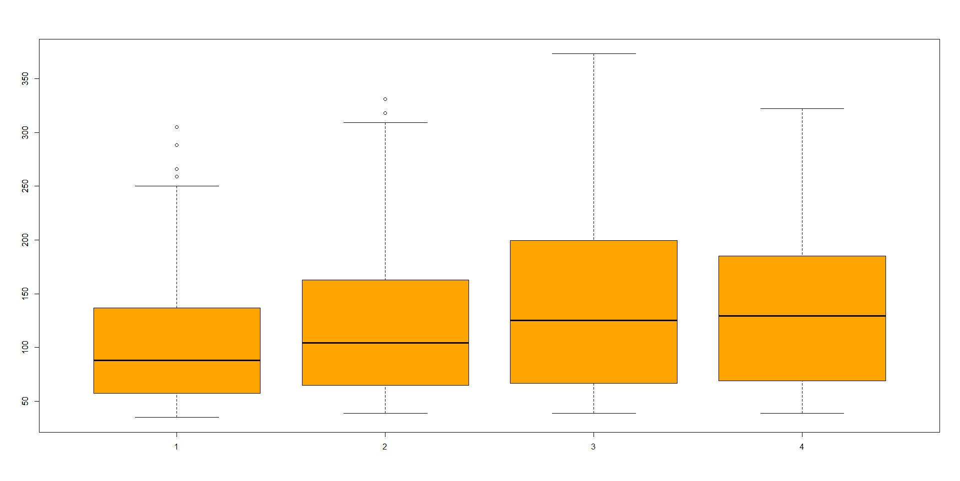

Slide 17
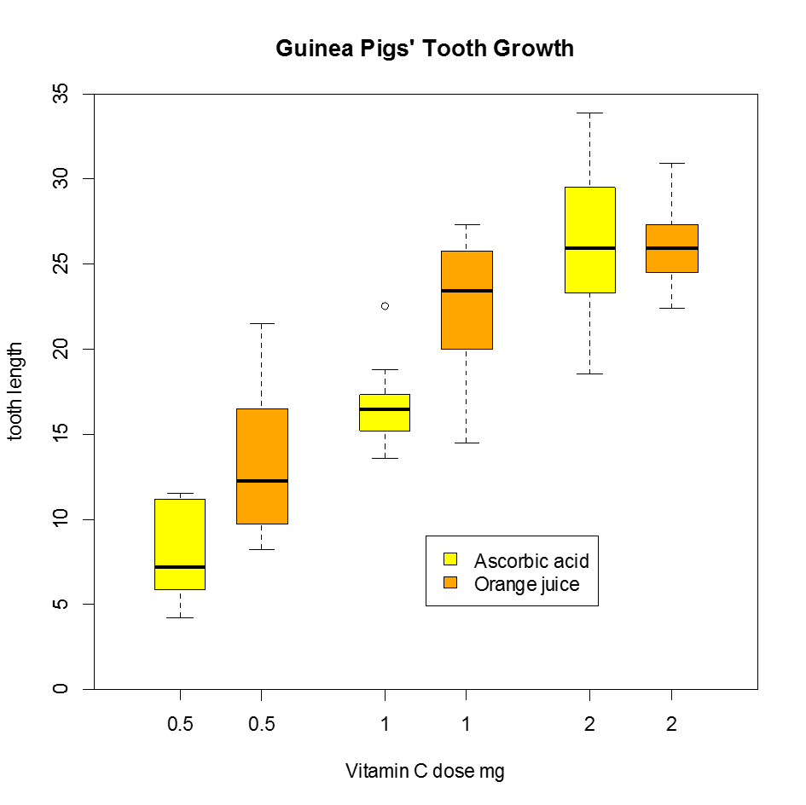
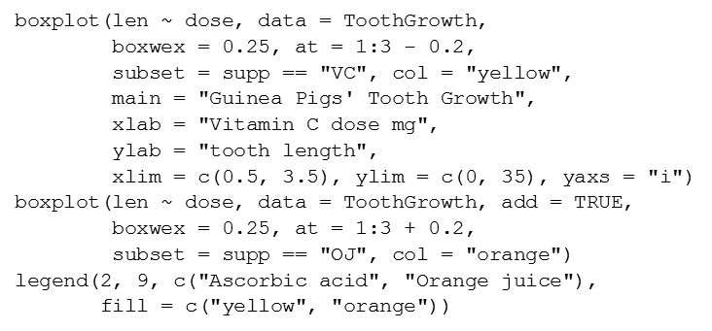
Maak de gewenste grafiek met boxplots vanuit het dataframe ChickWeight door te kijken hoe het volgende script opgebouwd is.

Slide 18
# Dit script schrijven in kladblok of in R.
# Het moet platte tekst zijn.
>boxplot(weight~Diet,data=ChickWeight,subset = Time ==21,col = "yellow", main="Gewicht van kuikens in gram op dag 21 bij verschillende diëten", xlab="dieet", ylab="gewicht in gram", sub="bron:package datasets in R")

Slide 19
Alleen het plaatje vanuit het dataframe ChickWeight
>boxplot(weight~Diet,data=ChickWeight,subset=Time==21,col="yellow")

Slide 20
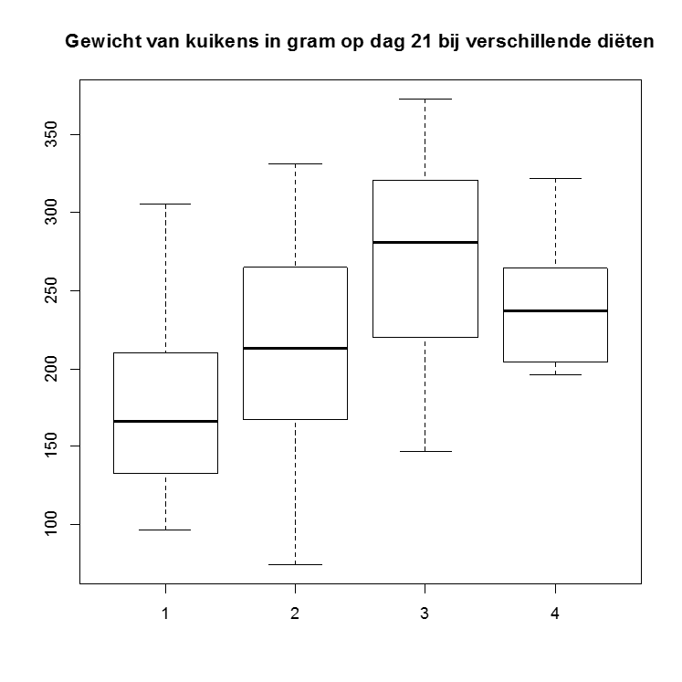
Alleen het plaatje met titel vanuit het dataframe ChickWeight kan ook als volgt:
> ChickWeightDay21 <- subset(ChickWeight, Time==21)
>
> Diet1 <- subset(ChickWeightDay21, Diet==1)
> Diet2 <- subset(ChickWeightDay21, Diet==2)
> Diet3 <- subset(ChickWeightDay21, Diet==3)
> Diet4 <- subset(ChickWeightDay21, Diet==4)
>
> boxplot(Diet1$weight,Diet2$weight,Diet3$weight,Diet4$weight)
> title(main='Gewicht van kuikens in gram op dag 21 bij verschillende diëten')
# je kunt legenda later toevoegen!
# zoek zelf uit hoe.

Slide 21
> print("Diet 1 summary weight at day 21:")
[1] "Diet 1 summary weight at day 21:"
> summary(Diet1$weight) #je kunt de summary van een kolom vragen
Min. 1st Qu. Median Mean 3rd Qu. Max.
96.0 137.5 166.0 177.8 207.5 305.0
> print("Diet 2 summary weight at day 21:")
[1] "Diet 2 summary weight at day 21:"
> summary(Diet2$weight)
Min. 1st Qu. Median Mean 3rd Qu. Max.
74.0 169.0 212.5 214.7 261.5 331.0
> print("Diet 3 summary weight at day 21:")
[1] "Diet 3 summary weight at day 21:"
> summary(Diet3$weight)
Min. 1st Qu. Median Mean 3rd Qu. Max.
147.0 229.0 281.0 270.3 317.0 373.0
> print("Diet 4 summary weight at day 21:")
[1] "Diet 4 summary weight at day 21:"
> summary(Diet4$weight)
Min. 1st Qu. Median Mean 3rd Qu. Max.
196.0 204.0 237.0 238.6 264.0 322.0
>

Slide 22
Nu kun je hoofdstuk 5 en 6.1 en 6.2 van www.tryr.codeschool.com doorwerken.

